Slide 1

INTRODUÇÃO À CIÊNCIA DA COMPUTAÇÃO

Slide 2
MENTALIDADES
ORIENTAÇÃO AO FUTURO
RESPONSABILIDADE PESSOAL
MENTALIDADE DE CRESCIMENTO
PERSISTÊNCIA

Slide 3
HABILIDADES
TRABALHO EM EQUIPE
ORIENTAÇÃO AO DETALHE
PROATIVIDADE
COMUNICAÇÃO

Slide 4
AGENDA
ABERTURA
CONTEÚDO: Desvendando a Internet
CONTEÚDO: TCP/IP
CONTEÚDO: HYPERTEXT TRANSFER PROTOCOL (HTTP)
CONTEÚDO: MÉTODOS DE REQUISIÇÃO HTTP
CONTEÚDO: DESCOBRINDO AS FERRAMENTAS DE DESENVOLVEDOR
PRÁTICA: DOMINANDO AS FERRAMENTAS COMO DESENVOLVEDOR
PRÁTICA: EXPLORANDO O PROTOCOLO HTTP
ENCERRAMENTO
Notes:
10 minutos Abertura
☞ Miniexercício
⟲ Reflexão
85 minutos Conteúdo
0. Desvendando a Internet
☞ Prática
⟲ Reflexão
1. TCP/IP
⟲ Reflexão
2. HyperText Transfer Protocol (HTTP)
☞ Prática
⟲ Reflexão
3. Métodos de requisição HTTP
☞ Prática
⟲ Reflexão
4. Descobrindo as ferramentas de desenvolvedor
☞ Prática
☞ Prática
⟲ Reflexão
70 minutos Prática
Dominando as ferramentas como desenvolvedor
Explorando o Protocolo HTTP
* Nota ao instrutor: Se os exercícios práticos forem realizados em outro momento e/ou com outro instrutor, prossiga para a seção de encerramento e conclua a experiência de aprendizagem.
15 minutos Encerramento
Conexão BSM

Slide 5
OBJETIVOS DE APRENDIZAGEM
Explicar as noções básicas referentes ao funcionamento da Internet
Explicar a diferença entre cliente e servidor
Explicar o protocolo TCP/IP de forma básica
Explicar o protocolo HTTP
Explicar os métodos HTTP GET/POST/PUT/DELETE
Usar as ferramentas de um desenvolvedor
Descrever a diferença entre um site e uma aplicação web
Apresentar exemplos de aplicações e sites
Notes:
Objetivos de aprendizagem do participante:
Até o final da aula, eu serei capaz de:
Explicar as noções básicas referentes ao funcionamento da Internet
Explicar a diferença entre cliente e servidor
Explicar o protocolo TCP/IP de forma básica
Explicar o protocolo HTTP
Explicar e utilizar os métodos HTTP GET/POST/PUT/DELETE
Usar as ferramentas de um desenvolvedor
Descrever a diferença entre um site e uma aplicação web
Apresentar exemplos de aplicações e sites

Slide 6
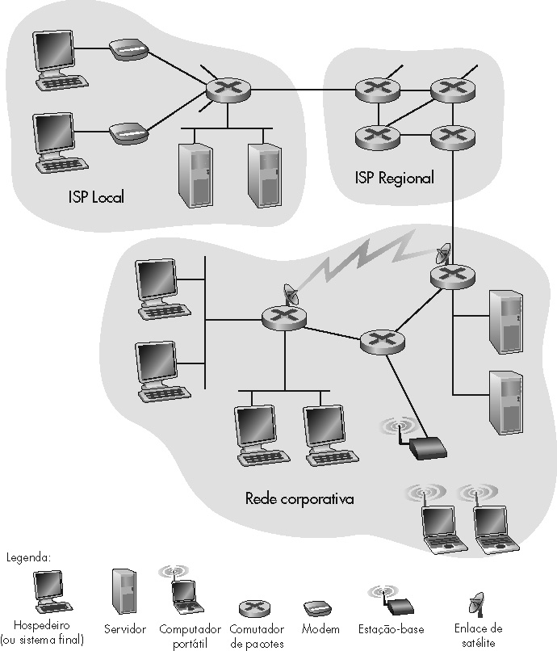
O QUE É A INTERNET?
• Milhões de elementos de
computação interligados:
hospedeiros = sistemas finais
• Executando aplicações distribuídas
• Enlaces de comunicação
fibra, cobre, rádio, satélite
taxa de transmissão = largura
de banda
• Roteadores: enviam pacotes
blocos de dados)

Slide 7
O QUE É A INTERNET?
• Protocolos: controlam o envio e a
recepção de mensagens
ex.: TCP, IP, HTTP, FTP, PPP
• Internet: “rede de redes”
fracamente hierárquica
Internet pública e Internets
privadas (intranets)
• Internet standards
RFC: Request for comments
IETF: Internet Engineering Task Force

Slide 8
SERVIÇOS DA INTERNET
• Infra-estrutura de comunicação
permite aplicações distribuídas:
Web, e-mail, jogos, e-commerce,
compartilhamento de arquivos
• Serviços de comunicação oferecidos:
sem conexão
orientado à conexão

Slide 9
O QUE É UM PROTOCOLO?
Protocolos humanos:
• “Que horas são?”
• “Eu tenho uma pergunta.”
• Apresentações
• … msgs específicas enviadas
• … ações específicas tomadas mquando msgs são recebidas ou outros eventos
Protocolos de rede:
• Máquinas em vez de humanos
• Toda atividade de comunicação na Internet é governada por protocolos
PROTOCOLOS DEFINEM OS FORMATOS, A ORDEM DAS MSGS ENVIADAS E RECEBIDAS PELAS ENTIDADES DE REDE E AS AÇÕES A SEREM TOMADAS NA TRANSMISSÃO E RECEPÇÃO DE MENSAGENS

Slide 10
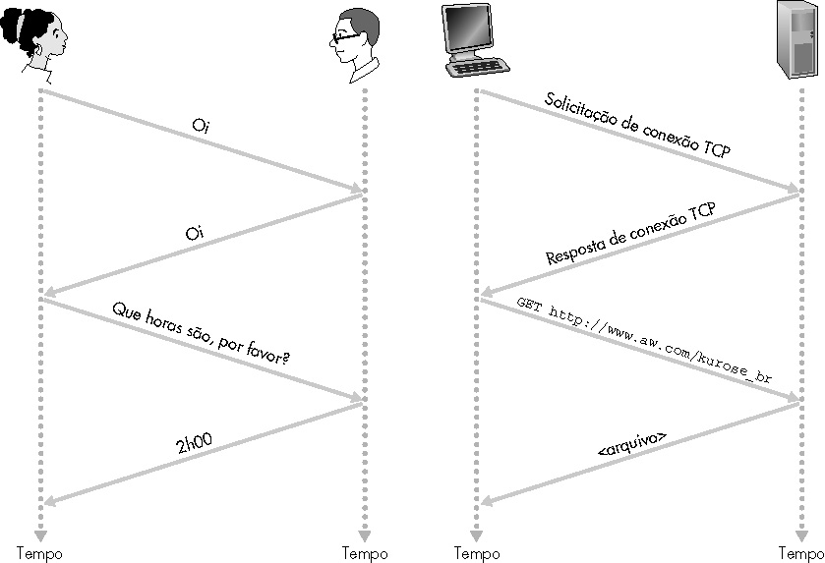
O QUE É UM PROTOCOLO?
Um protocolo humano e um protocolo de rede de computadores:

Slide 11
BORDAS DE REDE
• Sistemas finais (hospedeiros):
• Executam programas de aplicação
• Ex.: Web, e-mail
• Localizam-se nas extremidades da rede
• Modelo cliente/servidor
• O cliente toma a iniciativa enviando pedidos que são respondidos por servidores
• Ex.: Web client (browser)/ server; e-mail client/server
• Modelo peer-to-peer:
• Mínimo (ou nenhum) uso de servidores dedicados
• Ex.: Gnutella, GeXus

Slide 12
PROTOCOLO TCP/IP
● TCP/IP:
– Conjunto de padrões de redes que especificam detalhes de comunicação, interconexão e roteamento
– Protocolos utilizados na Internet
● Ênfase a interligação de diferentes tecnologias de rede através dos:
– Gateways e roteadores;

Slide 13
CAMADA DE REDE
◆ IP – Principal protocolo desta camada;
◆ Tarefas de administração da rede, como roteamento de pacotes, manutenção de tabelas de roteamento e endereçamento;
◆ Define algoritmos de roteamento que são responsáveis pelo roteamento das mensagens até o seu destino final.

Slide 14
CAMADA DE TRANSPORTE
● Camada Transporte (TCP)
● TCP que oferece um serviço de “circuito virtual” (serviço orientado a conexão);
– TCP (Transmission Control protocol) - protocolo de controle de transmissão que interage com as aplicações do usuário na camada de aplicação;
● responsável pela transferência segura das mensagens
entre os hosts finais (origem e destino).

Slide 15
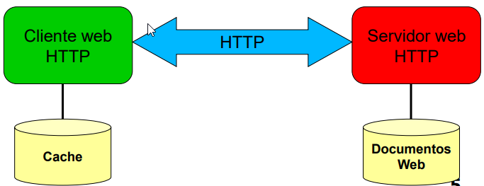
HTTP – HYPER TEXT TRANSFER PROTOCOL
▪ Características
▪ Permite aos provedores de conteúdo a publicação de documentos.
▪ Permite aos usuários recuperar, visualizar e navegar nos documentos.

Slide 16
HTTP – HYPER TEXT TRANSFER PROTOCOL
▪ Componentes
▪ Cliente web HTTP (browser)
▪ Permite a recuperação, visualização e navegação em documentos da web.
▪ Mantém uma cache que armazena os documentos recentemente recuperados.
▪ Servidor web HTTP
▪ Permite a publicação de documentos.
▪ Gerencia um repositório de documentos que contém os objetos publicados.
▪ Processa requisições dos clientes HTTP.

Slide 17

MÉTODOS HTTP
GET: O método pode ser gerado por um formulário web e também por um link em sua página HTML. Ele possui limite de capacidade e a URL só aceita (obviamente) strings, se você precisar passar arquivos deverá utilizar o POST.
O método GET utiliza a própria URI (normalmente chamada de URL) para enviar dados ao servidor, quando enviamos um formulário pelo método GET, o navegador pega as informações do formulário e coloca junto com a URI de onde o formulário vai ser enviado e envia, separando o endereço da URI dos dados do formulário por um “?” (ponto de interrogação).
Notes:
Pontos principais:
Clientes enviam requisições. Servidores aguardam para receber requisições. Os clientes se conectam aos servidores para executar ações como a busca de uma imagem.
TCP/IP:
As diferentes camadas TCP/IP são:
Camada de acesso à rede (link de dados): Permite acesso aos recursos de rede
Camada da Internet: Fornece transmissão confiável de dados
Camada de transporte: Move o pacote do ponto A ao B
Camada de aplicação: Responsável pela conexão física
HyperText Transfer Protocol (HTTP):
Cliente/navegador envia uma requisição HTTP para a web
Um servidor web recebe a requisição
O servidor processa a requisição
O servidor retorna uma resposta HTTP para o navegador
O cliente recebe e visualiza a resposta
Métodos HTTP:
GET: Recupera informações de um servidor utilizando a URL
POST: Envia dados para um servidor; ou seja, uploads de formulários ou arquivos
PUT: Substitui todas as representações de um recurso especificado pelo conteúdo carregado
DELETE: Remove a representação atual do recurso-alvo
Ferramentas de desenvolvedor
Utilizadas para visualizar os arquivos de origem e informações sobre uma página da web
Podem visualizar HTML, CSS, JavaScript
Podem visualizar requisições/respostas HTTP
Os sites baseiam-se em conteúdo. As aplicações web concentram-se na interação do usuário; ou seja, Wikipedia vs. Google Earth.

Slide 18
MÉTODOS HTTP
POST: O método só pode ser gerado através de um formulário web (ou através de AJAX), não dá para um link gerar o método post. Na verdade até dá, com uso de JavaScript podemos ler os campos, criar a URL e enviar tudo via AJAX, só que saímos do campo de Back End e adentramos o campo do Front End.
O método POST é mais seguro que o GET! Besteira, ele é tão inseguro quanto o GET. Só porque o usuário não vê os dados na URL não quer dizer que eles (os dados) estão protegidos.
Notes:
Pontos principais:
Clientes enviam requisições. Servidores aguardam para receber requisições. Os clientes se conectam aos servidores para executar ações como a busca de uma imagem.
TCP/IP:
As diferentes camadas TCP/IP são:
Camada de acesso à rede (link de dados): Permite acesso aos recursos de rede
Camada da Internet: Fornece transmissão confiável de dados
Camada de transporte: Move o pacote do ponto A ao B
Camada de aplicação: Responsável pela conexão física
HyperText Transfer Protocol (HTTP):
Cliente/navegador envia uma requisição HTTP para a web
Um servidor web recebe a requisição
O servidor processa a requisição
O servidor retorna uma resposta HTTP para o navegador
O cliente recebe e visualiza a resposta
Métodos HTTP:
GET: Recupera informações de um servidor utilizando a URL
POST: Envia dados para um servidor; ou seja, uploads de formulários ou arquivos
PUT: Substitui todas as representações de um recurso especificado pelo conteúdo carregado
DELETE: Remove a representação atual do recurso-alvo
Ferramentas de desenvolvedor
Utilizadas para visualizar os arquivos de origem e informações sobre uma página da web
Podem visualizar HTML, CSS, JavaScript
Podem visualizar requisições/respostas HTTP
Os sites baseiam-se em conteúdo. As aplicações web concentram-se na interação do usuário; ou seja, Wikipedia vs. Google Earth.

Slide 19
MÉTODOS HTTP
PUT: Substitui todas as representações de um recurso especificado pelo conteúdo carregado
DELETE: Remove a representação atual do recurso-alvo
Notes:
Pontos principais:
Clientes enviam requisições. Servidores aguardam para receber requisições. Os clientes se conectam aos servidores para executar ações como a busca de uma imagem.
TCP/IP:
As diferentes camadas TCP/IP são:
Camada de acesso à rede (link de dados): Permite acesso aos recursos de rede
Camada da Internet: Fornece transmissão confiável de dados
Camada de transporte: Move o pacote do ponto A ao B
Camada de aplicação: Responsável pela conexão física
HyperText Transfer Protocol (HTTP):
Cliente/navegador envia uma requisição HTTP para a web
Um servidor web recebe a requisição
O servidor processa a requisição
O servidor retorna uma resposta HTTP para o navegador
O cliente recebe e visualiza a resposta
Métodos HTTP:
GET: Recupera informações de um servidor utilizando a URL
POST: Envia dados para um servidor; ou seja, uploads de formulários ou arquivos
PUT: Substitui todas as representações de um recurso especificado pelo conteúdo carregado
DELETE: Remove a representação atual do recurso-alvo
Ferramentas de desenvolvedor
Utilizadas para visualizar os arquivos de origem e informações sobre uma página da web
Podem visualizar HTML, CSS, JavaScript
Podem visualizar requisições/respostas HTTP
Os sites baseiam-se em conteúdo. As aplicações web concentram-se na interação do usuário; ou seja, Wikipedia vs. Google Earth.

Slide 20
FERRAMENTAS DE DESENVOLVEDOR
Ferramentas de desenvolvedor
Utilizadas para visualizar os arquivos de origem e informações sobre uma página da web
Podem visualizar HTML, CSS, JavaScript
Podem visualizar requisições/respostas HTTP
Os sites baseiam-se em conteúdo. As aplicações web concentram-se na interação do usuário; ou seja, Wikipedia vs. Google Earth.
Notes:
Pontos principais:
Clientes enviam requisições. Servidores aguardam para receber requisições. Os clientes se conectam aos servidores para executar ações como a busca de uma imagem.
TCP/IP:
As diferentes camadas TCP/IP são:
Camada de acesso à rede (link de dados): Permite acesso aos recursos de rede
Camada da Internet: Fornece transmissão confiável de dados
Camada de transporte: Move o pacote do ponto A ao B
Camada de aplicação: Responsável pela conexão física
HyperText Transfer Protocol (HTTP):
Cliente/navegador envia uma requisição HTTP para a web
Um servidor web recebe a requisição
O servidor processa a requisição
O servidor retorna uma resposta HTTP para o navegador
O cliente recebe e visualiza a resposta
Métodos HTTP:
GET: Recupera informações de um servidor utilizando a URL
POST: Envia dados para um servidor; ou seja, uploads de formulários ou arquivos
PUT: Substitui todas as representações de um recurso especificado pelo conteúdo carregado
DELETE: Remove a representação atual do recurso-alvo
Ferramentas de desenvolvedor
Utilizadas para visualizar os arquivos de origem e informações sobre uma página da web
Podem visualizar HTML, CSS, JavaScript
Podem visualizar requisições/respostas HTTP
Os sites baseiam-se em conteúdo. As aplicações web concentram-se na interação do usuário; ou seja, Wikipedia vs. Google Earth.

Slide 21
ESTUDO DE CASO
Você deve explicar o funcionamento da Internet para uma pessoa LEIGA. Eles desconhecem as noções básicas da tecnologia. Como você daria essa explicação sem deixar de utilizar a maioria (ou todos) os principais termos desta seção?
?
Notes:
☞ Miniexercício
Dê instruções
Solicite que os participantes se reúnam em grupos de 2 ou 3.
Disponibilize 5 minutos para a realização do exercício.
Leia a situação a seguir:
Você deve explicar o funcionamento da Internet aos seus avós. Eles desconhecem as noções básicas da tecnologia. Como você daria essa explicação sem deixar de utilizar a maioria (ou todos) os principais termos desta seção?
Exiba os termos principais no quadro.
Relembre os participantes que eles não têm permissão para consultar a Internet enquanto concluem a tarefa.
⟲ Reflexão
Peça para que alguns grupos apresentem sua definição de como a Internet funciona para o restante da turma.

Slide 22
?
⟲ Reflexão
QUESTÕES DE AVALIAÇÃO
Qual é a diferença entre GET e POST?
Por que é relevante que um desenvolvedor java júnior adquira conhecimentos sobre HTTP e Internet?
Notes:
⟲ Reflexão:
Qual é a diferença entre GET e POST?
Veja a tabela de comparação.
Por que é relevante que um desenvolvedor java júnior adquira conhecimentos sobre HTTP e Internet?
Como desenvolvedor de software júnior, você trabalhará com inúmeras arquiteturas diferentes. Algumas arquiteturas podem incluir hospedagem de servidor, gerenciamento de entrega ou manutenção de site.

Slide 23
?
⟲ Reflexão
HABILIDADES COMPORTAMENTAIS E CONEXÕES DE MENTALIDADES
A empresa de Sonny está atrasada com o desenvolvimento de uma aplicação web e realmente precisa de alguém com experiência nesse tipo de serviço. Sonny conhece e entende HTTP por completo, mas nunca desenvolveu trabalhos no setor deste protocolo.
Como a mentalidade de crescimento é útil neste cenário?
Como a comunicação pode ajudar?
Notes:
⟲ Reflexão:
Como a mentalidade de crescimento é útil neste cenário?
Uma mentalidade de crescimento ajudará Sonny a perceber a utilidade em adquirir aprendizados sobre serviços da web, não apenas para o bem da empresa, mas também para seu próprio progresso como programador. Com esses conhecimentos, Sonny poderá se atualizar e atender às demandas de seu chefe.
Como a comunicação pode ajudar?
Com a comunicação, os gerentes de Sonny estarão cientes de que há opções disponíveis. Sonny poderá demonstrar suas capacidades e disponibilidade para ajudar, o que, no final, acelerará o aprendizado e progresso de Sonny na empresa. A comunicação impedirá Sonny de mergulhar no projeto cegamente, sem a ajuda de colegas.

Slide 24
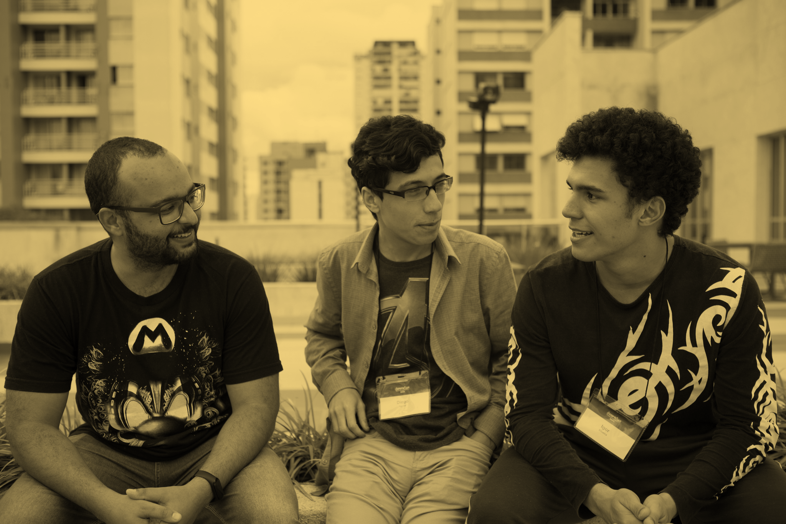
OBRIGADO

